Slide 1
ELEKTRONSKI OTPAD

Slide 2
Stalni napredak društva uslovljava ubrzani razvoj savremenih tehnologija što dovodi do sve veće proizvodnje i upotrebe različitih električnih uređaja i opreme bez kojih je svakodnevni život prosto nemoguće zamisliti.

Slide 3

Šta vi podrazumjevate pod pojmom otpad?

Slide 4
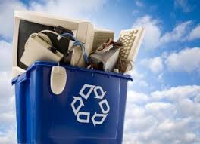

Slide 5
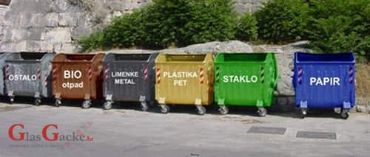
VRSTE OTPADA

Slide 6
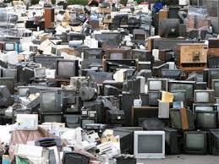
Da li ste i koliko razmišljali o elektronskom otpadu?
Na koji način rješavate problem elektronskog otpada?
Da li znate gdje se nalaze reciklažni centri u CG
Šta se može reciklirati ?

Slide 7
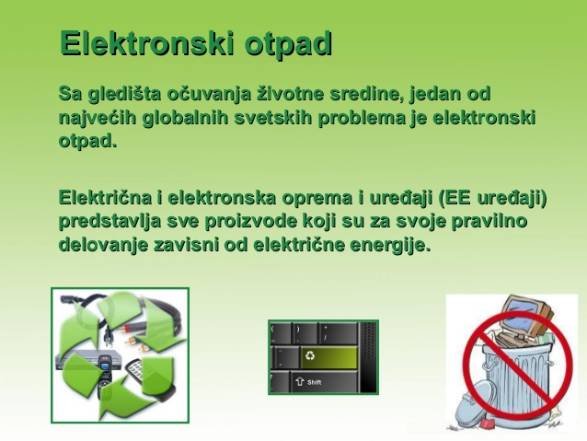

Slide 8
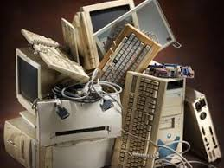
Kada iz bilo kog razloga ova EE oprema postane neupotrebljiva, pretvara se u EE otpad o kome se treba pobrinuti.

Slide 9
Električni i elektronski otpad (tzv. EE otpad) je otpadna električna i elektronska oprema uključujući sklopove i sastavne delove, koji nastaju u privredi (industriji), zatim elektronski otpad iz domaćinstva, odnosno otpadna električna i elektronska oprema nastala u domaćinstvima ili u proizvodnim i/ili uslužnim djelatnostima kada je po vrsti i količini slična EE otpadu iz domaćinstva.

Slide 10
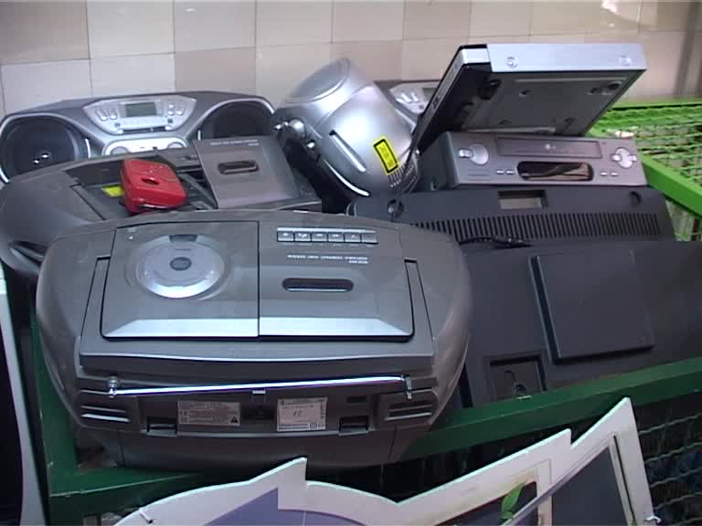
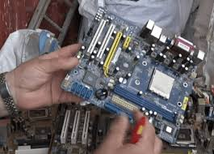
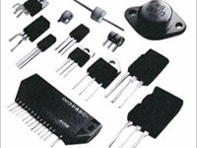

Slide 11
Elektronski i električni otpad ima karakter opasnog otpada i prema Zakonu o upravljanju otpadom ne može se miješati sa drugim vrstama otpada. Zbog toga je potrebno da se sa EE otpadom veoma pažljivo radi i da se njegova reciklaža obavi uz apsolutno poštovanje Zakona.

Slide 12
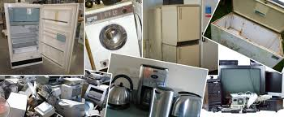
Elektronski otpad (EE otpad) predstavljaju svi električni uređaji poput računara, televizora, monitora, mobilnih telefona, frižidera, a koji nisu više u upotrebi.

Slide 13
Da bi se reciklaža EE otpada obavila na najbolji mogući način, uz poštovanje svih zakonskih propisa, potrebno ga je prvo razvrstati na osnovu vrste otpada u 10 razreda:
1. RAZRED
Veliki kućni aparati
2. RAZRED
Mali kućni aparati
3. RAZRED
Oprema za IT i telekomunikacije
4. RAZRED
Oprema široke potrošnje za razonodu
5. RAZRED
Oprema za osvetljenje

Slide 14
6. RAZRED
Električni elektronski aparati
7. RAZRED
Igračke za rekreaciju, razonodu
8. RAZRED
Medicinski pomoćni aparati
9. RAZRED
Instrumenti za praćenje i nadzor
10. RAZRED
Automati

Slide 15
ELEKTRONSKI OTPAD
Brz razvoj tehnologije i pojava novih modela elektronskih aparata doprinelo je da potrošači ne popravljaju aparate, već ih jednostavno zamjenjuju novim, pošto je to jednostavnije i uglavnom znatno jeftinije.
Pri tome mnogobrojni stari aparati završe kao otpad, iako se čak 90% tog elektronskog otpada može ponovo upotrebiti i iskoristiti.

Slide 16
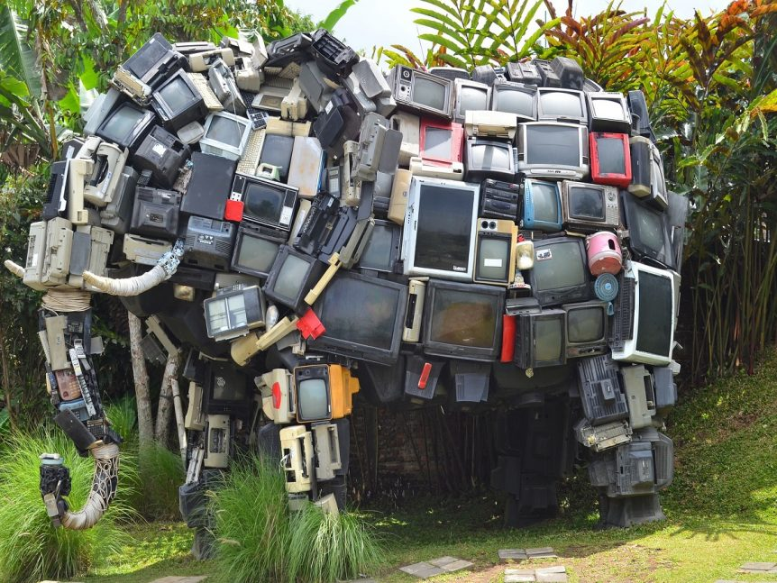

Slide 17
Elektronski otpad stvaraju tri glavne grupe:
domaćinstva i mala preduzeća
velika preduzeća, institucije i vlade
proizvođači originalne opreme

Slide 18
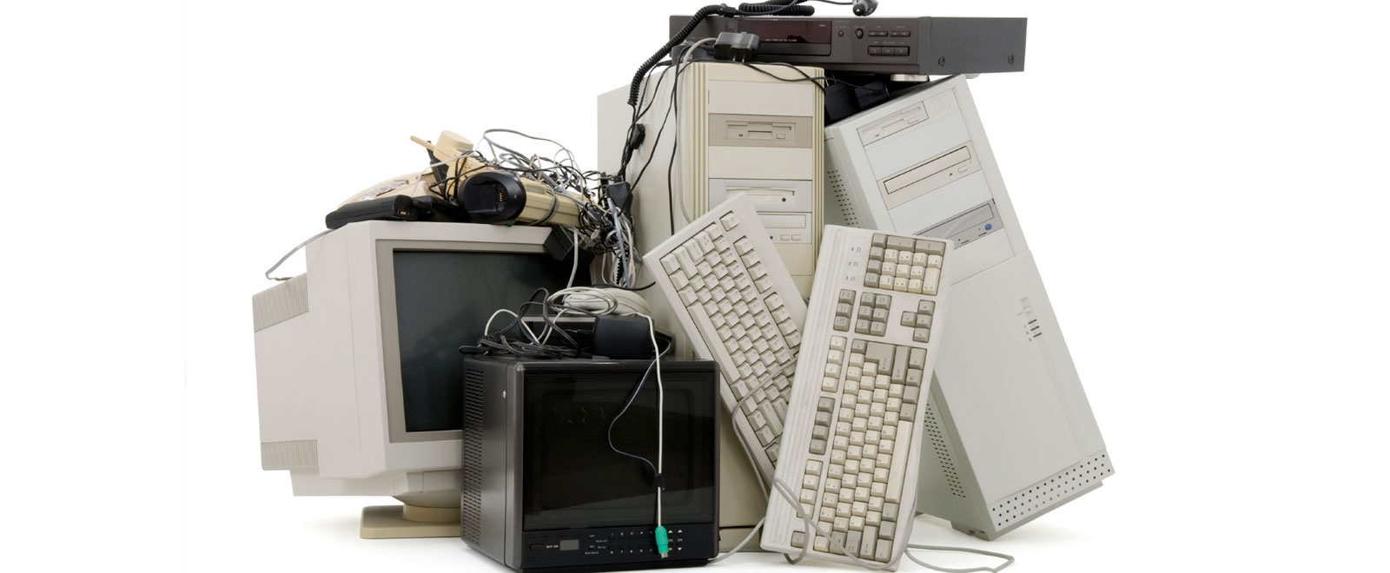
Bacanjem starih elektronskih aparata bacaju se i vrijedni metali (kao što je npr. zlato), a sa druge strane ovakav otpad zagađuje i okolinu, jer oslobađa različite toksične materije.

Slide 19
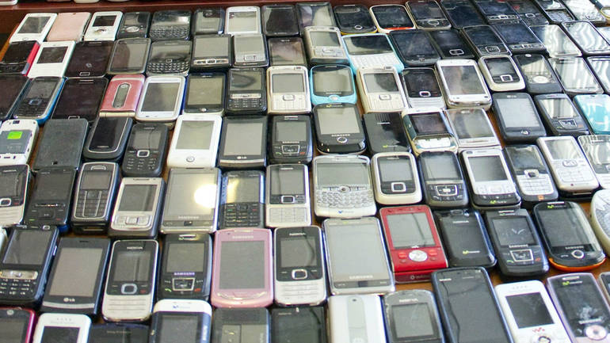
Sav elektronski otpad možemo podijeliti na neopasan i opasan.

Slide 20
Elektronski otpad sadrži otrovne i vrlo često kancerogene supstance, pa je zbog toga opasan za ljudsko zdravlje i našu planetu. Opasne supstance koje se mogu naći u elektronskom otpadu su:

Slide 21
■ Živa – Najveća opasnost je zagađenje vode živom koja se vrlo lako taloži u živim organizmima kroz lanac ishrane, a najčešće preko ribe. Može uzrokovati oštećenja raznih organa uključujući mozak i bubrege, kao i fetus. Ima je u senzorima, relejima, termostatima, mobilnim uređajima, baterijama i LCD ekranima, a procena je da se 22% svetske potrošnje žive koristi u elektronskoj opremi.
■ Fosfor – Veoma je otrovan i nakon dolaska u dodir sa njim bi hitno trebali potražiti ljekarsku pomoć. Koristi se kao premaz na CRT monitorima radi bolje rezolucije slike.
■ Olovo - Uzrokuje oštećenje centralnog i perifernog nervnog sistema, kardio-vaskularnog sistema, bubrega i reproduktivnih organa. Ima ga u monitorima i matičnim pločama.
■ Toneri - Klasifikovan je kao kancerogen, a unosi se u organizam udisanjem, pri čemu dolazi do iritacije disajnih puteva. Glavni sastojak crnog tonera je pigment.

Slide 22
■ Kadmijum - Taloži se u bubrezim, pa uzrokuje nepovratne posledice na ljudski organizam jer se taloži u bubrezima. Koristi se kao stabilizator plastike, a ima ga i u raznim čipovima.
■ Plastika – Najčešće korišćeni oblik plastike je PVC koja prilikom gorenja može stvarati velike količine CO2 koji zagađuje atmosferu.
■ Heksovalentni hrom - Lako se apsorbuje i može uzrokovati oštećenja DNK, a koristi se u zaštiti od korozije i kao ukras ili učvršćivač kućišta računara.
■ Bromirani inhibitori gorenja (BFR) - koriste se u plastičnim kućištima radi sprečavanja zapaljivosti.

Slide 23
■ Barijum - Samo vrlo kratka izloženost barijumu uzrokuje slabljenje mišića, oštećenje srca, jetre i slezine. Koristi se u CRT monitorima da bi zaštitio korisnike od zračenja.
■ Berilijum - Kancerogen je i uzrokuje rak pluća, a koristi se u matičnim pločama jer je lak i tvrd metal.

Slide 24
RECIKLAŽA KOMPIJUTERA
Računarska oprema sadrži različite komponente kao što su štampane elektronske ploče, prekidači, monitori sa katodnim cevima (CRT monitori) ili panelom od tečnih kristala (LCD ili TFT monitori), baterije, hard diskove, generatore svetlosti (lampe), kondenzatore, otpornike, releje, senzore, konektore itd.
Ove komponente u sebi sadrže supstance koje mogu ugroziti životnu sredinu. Uglavnom su to teški metali poput žive, kadmijuma i hroma, halogenovane materije (PCB), PVC materijali, bromovani usporivači gorenja, arsen, azbest, nikl i sl.

Slide 25
Računarska oprema koja se ne može dovesti u funkcionalno stanje, prenosi se u reciklažni dio na rasklapanje i rastavljanje na sastavne komponente koje se obavlja na specijalnim radnim stolovima. Paralelno sa procesom rasklapanja i rastavljanja računarske opreme na sastavne komponente, odvija se i proces separacije, gdje recikler odmah i razvrstava sastavne komponente na reciklabilne (sekundarne sirovine) i nereciklabilne.

Slide 26
Generalno, iz jedne računarske jedinice (računar, CRT monitor i štampač) dobija se sledeći materijalni bilans, sračunat na ukupnu težinu računarske jedinice:
• Plastika i delovi od plastike 22,5 mas%
• Metal i delovi od metala 35,0 mas%
• Štampane ploče 7,5 mas%
• Ostalo 35,0 mas%

Slide 27
Reciklabilne komponente odlažu se u odgovarajuće prihvatne posude sa odgovarajućom oznakom za:
• plastiku i delove od plastike
• kablove
• otklonske jedinice
• napajanje
• metal i delove od metala
• toner kasete
• druge materijale

Slide 28
Nereciklabilne komponente se takođe odlažu u odgovarajuće prihvatne posude sa odgovarajućim oznakama za:
• štampane ploče
• memorije
• hard diskove
• flopi diskove i druge optičke uređaje (CD ROM)
• procesore
• baterije
• konektore
• CRT ekrane
• kondenzatore
• druge materijale

Slide 29
Katodna cev CRT ekran sastoji se iz dva dela: koničnog stakla i ekranskog stakla. Ekranski dio stakla je staklo koje sadrži olovo jer korisnika treba da zaštiti od zračenja, velike je debljine i sa unutrašnje strane ima fotoosjetljivi sloj prevlake za stvaranje slike. Drugi dio predstavlja staklo koje je noseće, sa unutrašnje strane obloženo je barijum oksidom, sličnog je sastava kao ekransko staklo s tim što sadrži veći procenat olova.
CRT ekrani sadrže veoma štetne materije koje mogu naškoditi ljudskom zdravlju. Kako bi se to izbjeglo, neophodno je monitore predati ovlašćenoj kompaniji koje će na bezbjedan način postupati sa njima.

Slide 30


Slide 31
Materijalni bilans računarskog monitora
Materijal Maseni udio (%)
CRT ekran 63.22
Plastika 17.45
Matali 5.50
Trafo 2.96
Kablovi 2.78
Štampana ploča 2.55
Ostalo 2.54

Slide 32
Značaj reciklaže elektronskog i električnog otpada jeste štednja sirovinskih resursa, štednja energije, a naročito zaštita životne sredine!!!

Slide 33
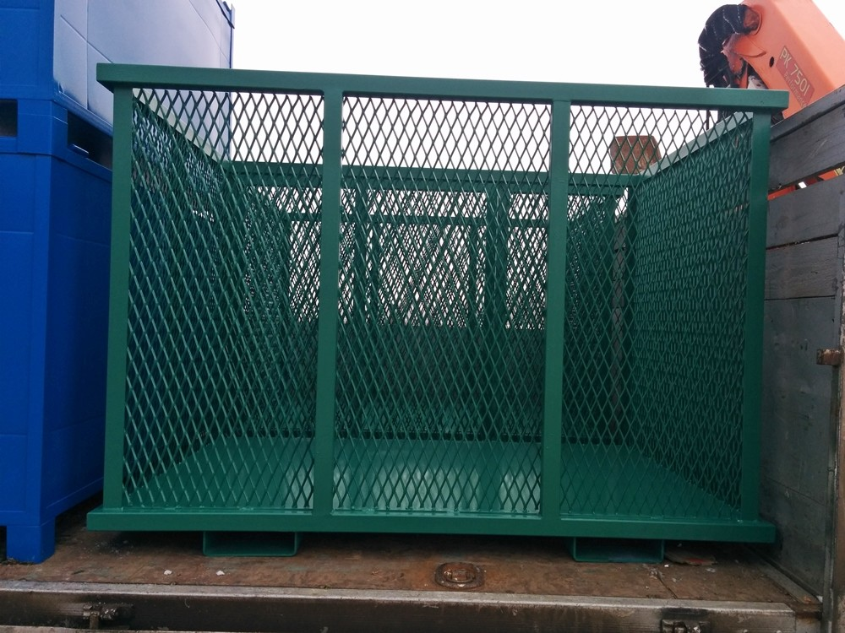
Kontejner za odlaganje el.otpada

Slide 34
Crna Gora još nema nijednu deponiju za trajno odlaganje opasnog otpada i ako se postojanje takve lokacije na nacionalnom nivou zahtijeva prema evropskim standardima.

Slide 35
Opasan i toksični otpad iz naše države se samo privremeno skladišti, a potom izvozi iz zemlje, najkasnije u roku od godinu dana. Sa druge strane, sam uvoz otpada postavljen je vrlo restriktivno: opasni je potpuno zabranjen, dok se neopasni otpad može uvoziti samo ako je namijenjen preradi.

Slide 36
Privremeno skladištenje opasnog otpada uređeno je Zakonom o upravljanju otpadom i nizom podzakonskih akata.
“To znači da se sav opasan otpad nakon sakupljanja i privremenog skladištenja izvozi u države koje imaju zakonsku mogućnost trajnog zbrinjavanja opasnog otpada, u skladu sa Bazelskom konvencijom, čiji je potpisnik Crna Gora”.

Slide 37
Elektronski otpad često sadrži vrijedne materijale, kao što su zlato i srebro, koji mogu da se povrate i da se ponovo upotrijebe.
U nekim gradovima Evrope ispred prodavnica se nalaze pametni kontejneri. Na kraju probne faze, građani koji su donijeli najviše elektronskog otpada će dobiti vaučere koje će moći da potroše u ovim radnjama ili u supermarketima.

Slide 38
Stručnjaci su naveli da se godišnje u elektronske proizvode ugradi više od 320 tona zlata, u vrijednosti koja premašuje 16 milijardi dolara, kao i 7.500 tona srebra.

Slide 39
Kad je riječ o zlatu, samo deset do 15% se reciklira, dok ostatak ostaje neiskorišćen ili uništen u primitivnim postupcima reciklaže u ilegalnim radionicama.
Procjenjuje se da elektronski otpad sadrži 40 do 60 puta više zlata u odnosu na rudu zlata, odnosno da tona čip pločica sadrži oko 200 grama zlata, a tona mobilnih telefona oko 300 grama zlata, prema samo pet grama u toni rude zlata.

Slide 40
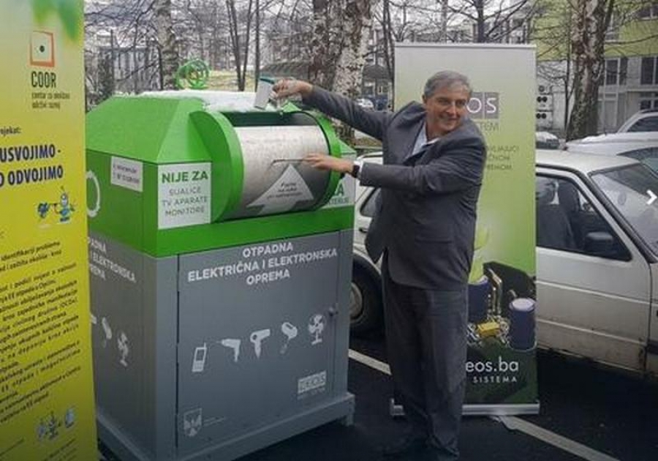

Slide 41
Ova prezentacija ima za cilj da razvija ekološku svijest kod učenika kao i preduzetnički duh.

